Slide 1
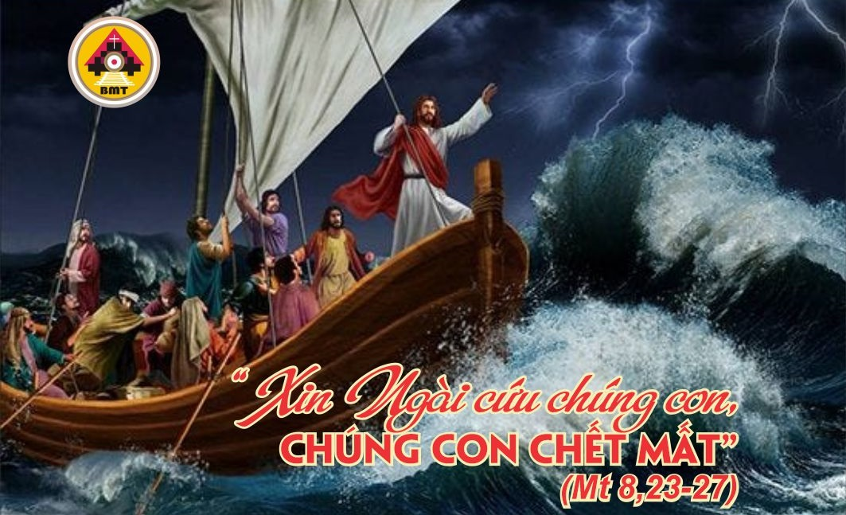

THỨ BA TUẦN XIII THƯỜNG NIÊN C

Slide 2

Hết thảy chư dân, hãy vỗ tay, hãy reo mừng Thiên Chúa với tiếng reo vui.
Ca nhập lễ

Slide 3

Bài Đọc 1: St 19, 15-29
“Chúa cho mưa sinh diêm và lửa xuống trên thành Sôđôma và Gômôra”.
Trích sách Sáng Thế.

Slide 4
Ðáp: Lạy Chúa, con nhìn xem tình thương Ngài trước mắt
Đáp Ca:
Tv 25, 2-3. 9-10. 11-12

Slide 5
Alleluia, alleluia! – Lạy Chúa, xin hãy phán, vì tôi tớ Chúa đang lắng tai nghe; Chúa có lời ban sự sống đời đời. – Alleluia.

Slide 6
Phúc Âm: Mt 8, 23-27

Slide 7


Slide 8
Linh hồn tôi ơi, hãy chúc tụng Chúa, và toàn thể con người tôi hãy chúc tụng thánh danh Người.
Ca hiệp lễ

Slide 9
Ca Kết Lễ

Slide 10
THỨ BA TUẦN XIII THƯỜNG NIÊN C

